Slide 1
فصل هفتم
بررسی محیط فیزیکی پروژه( سایت)

Slide 2
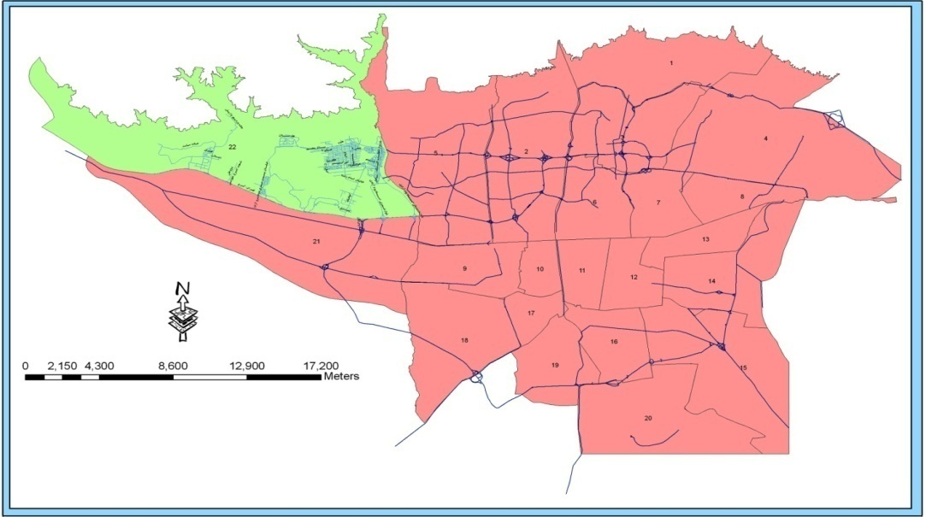
موقعيت جغرافیایی سایت در منطقه 22 تهران
منطقه 22 در غرب تهران متصل به شهر تهران واقع شده و محدود به ارتفاعات البرز از شمال،به جاده ساوه از جنوب،به رودخانه کن از شرق و به رودخانه "وردآورد" از غرب می باشد.موقعیت سایت مورد نظر به علت وجود برخی از پتانسیل ها نظیر همجواری با رشته کوههای البرز،جنگل چیتگر،دریاچه مصنوعی(طرح تفصیلی منطقه22 )، آب و هوای نسبتا مناسب به علت دوری از مرکزیت شهر تهران و
.همچنین دیگر پدیدههای زیست محیطی و شهری مستعد سرمایه گذاری در زمینه توریسم و گردشگری می باشد
موقعیت منطقه 22 در استان تهران(عکس از شهرداری منطقه22)

Slide 3
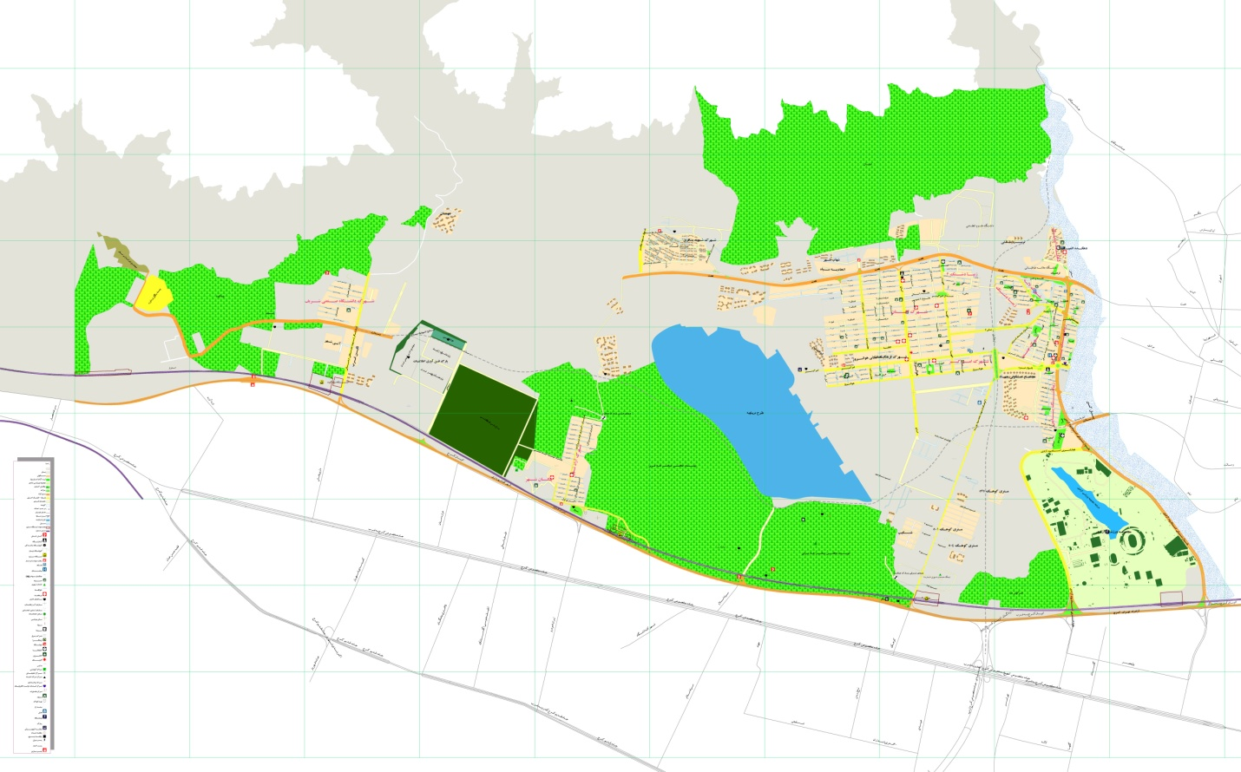
محل سایت مورد نظر

Slide 4
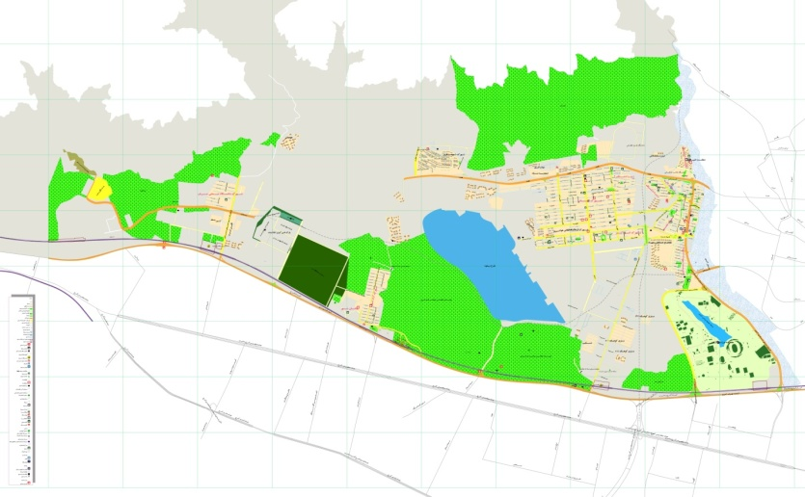
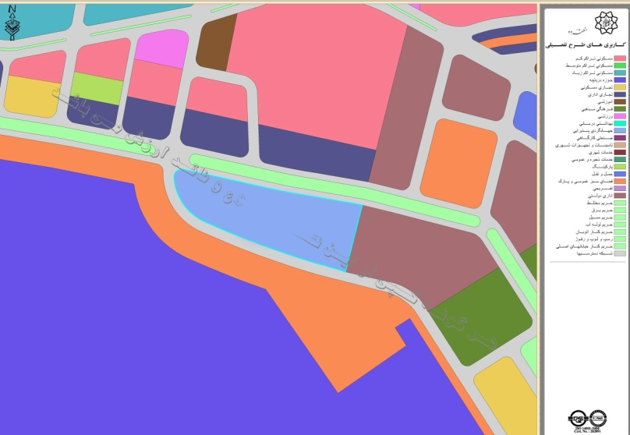
محل سایت مورد نظر

Slide 5
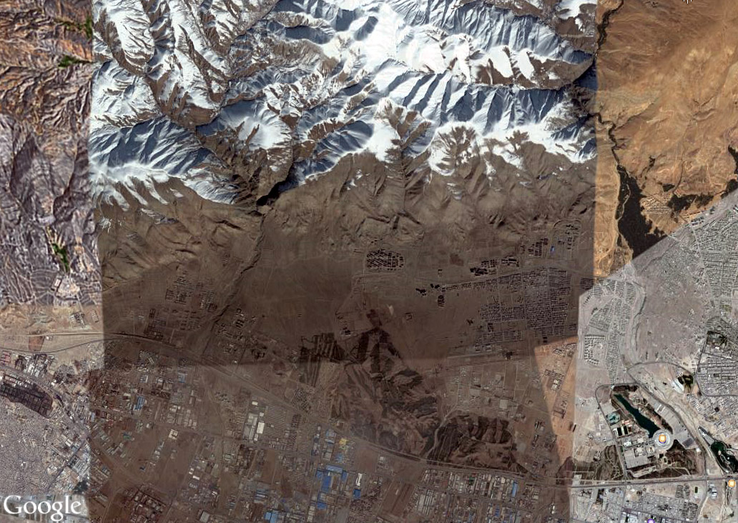
عکس هوایی از سایت مجموعه

Slide 6
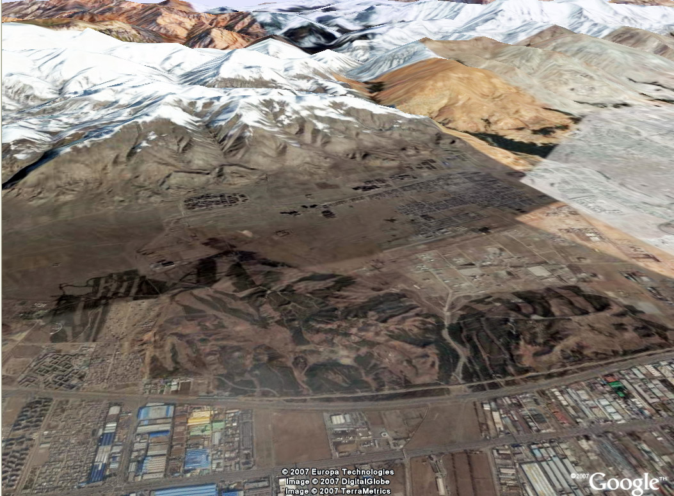
عکس هوایی زاویه دار از سایت مجموعه

Slide 7
دلایل انتخاب سایت :
-قرار گیری سایت در مجاورت دسترسی های درجه 1شهری و برون شهری بزرگراه تهران شمال در شرق سایت اتوبان همت در شمال سایت و اتوبان رسالت و خط مترو در جنوب سایت
-دارای اکوسیستم مناسب برای طراحی مجموعه توریستی
-دید مناسب به رشته کوه های البرز و دارای چشم انداز های مناسبی از شهر تهران
- قرار گیری فضاهایی با عملکرد مشابه تفریحی-توریستی در کنار سایت از جمله پارک لتمال کن- باغ های کن و چارک چیتگر و همجواری با دریاچه مصنوعی
-دوری از مراکز پر ترافیک پر جمعیت شهری
-عدم وجود الودگی های زیست محیطی
-دارا بودن پتانسیل گسترش مناسب برای طرح های تکمیلی آینده
-وجود مراکز تفریحی و ورزشی همچون پارک چیتگر و مجموعه ورزشی آزادی در نزدیکی این سایت استفاده از این مراکز تفریحی ورزشی را به عنوان بخش تکمیلی مجموعه توریستی با عملکرد های مشابه میسر می سازد

Slide 8
-دارای توپوگرافی مناسب باشیب نسبتآ کم برای طراحی یک مجموعه توریستی.
-علارغم قرار گیری این منطقه در غرب استان تهران که دارای شرایط اقلیمی متفاوت از شهر تهران می باشد و دارای پتانسیل مناسبی برای گردشگری و توریستی است ولی به دلیل اینکه به طور معمول خود شهر تهران مورد توجه اکوتوریست های داخل و خارج نمی باشد و بیشتر شهری صنعتی و مورد توجه مردم از لحاظ کاری می باشد این امر باعث می شود که این منطقه به جزء ماه های خاصی از بهار و تابستان خالی از اکوتوریست باشد و از طرفی به دلیل این که این سایت در مجاورت بزرگراه تهران-شمال قرار گرفته است مسیر تردد مسافرانی که قصد عزیمت به شمال ایران را دارند محل مناسبی برای ارائه ی خدمات و اسکان موقت مسافرین می باشد و همچنین به دلیل همجواری با شهرک های متعددی از جمله شهرک شهید باقری و شهرک گلستان و شهرک امید دژبان و ...محلی است مناسب برای ارائه ی خدمات تفریحی و گذراندن اوقات فراغت ساکنین این شهرک ها در ماه هایی از سال که این مجموعه ها خالی از توریست های داخل و خارج می باشد.

Slide 9
وضعیت موجود سایت و قابلیت های آن :
-حدود سایت:
بیشترین طول سایت 1755متر و بیشترین عرض سایت535 متر و مساحت سایت 90000متر مربع می باشد.
2
S=90000 m

Slide 10
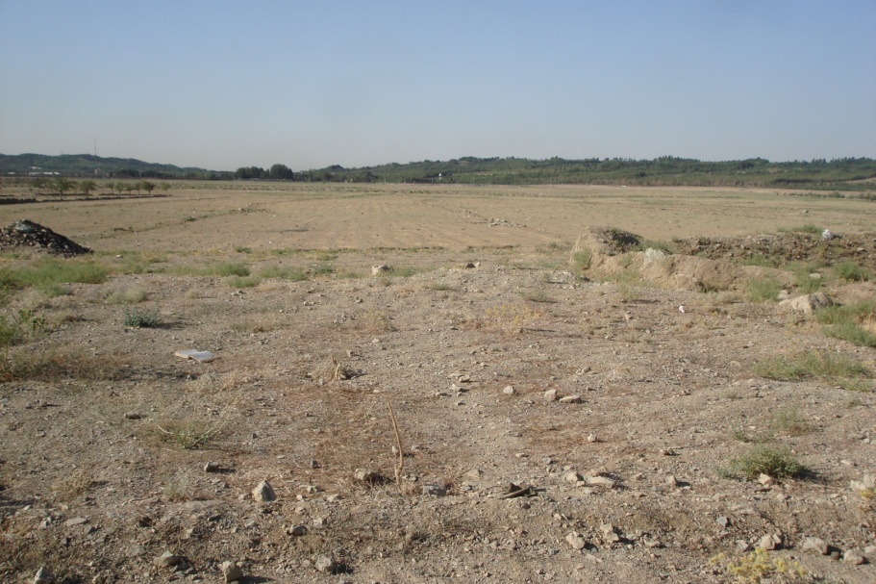
-توپوگرافی سایت:
سایت در نظر گرفته شده برای این مجموعه زمینی مسطح و تقریبا بدون شیب و عوارض طبیعی می باشد و از عوارض مصنوعی قابل توجه و مهم در سایت می توان به دریاچه مصنوعی موجود اشاره کرد که این دریاچه در طراحی این مجموعه نقش عنصر اصلی و شکل دهنده مجموعه را ایفا می کند و به همین دلیل هتل مجموعه برای داشتن دید مناسب به دریاچه در کنار ان طراحی شده است که از این دریاچه به عنوان فضایی تفریحی برای ساکنین هتل و مراجعین این مجموعه استفاده می شود .

Slide 11
دسترسی ها:
دسترسی درجه1:
دسترسی های درجه 1این سایت شامل :اتوبان همت در شمال و بزرگ راه تهران-شمال در شرق و اتوبان رسالت در جنوب می باشد که تمام این دسترسی های درجه 1شهری توسط دسترسی های درجه2 به سایت مورد نظر متصل می شود و همچنین یکی دیگر از دسترسی های مهم را می توان خط مترو و ایستگاه مترو چیتگر و ورداورد نام برد که دسترسی مراکز شهری را به این سایت اسان می سازد و همچنین دیگر دسترسی درجه1 اتوبان تهران-قزوین می باشد که در جنوبسایت با فاصله نسبتا زیاد قرار دارد که مسیر دسترسی شهر های قزوین و کرج به تهران می باشد.
اتوبان همت و رسالت جهتی غربی –شرقی دارد و بزرگران تهران شمال که اکنون در حال اجرا می باشد مسیری مستقیم برای اتصال تهران به شمال می باشد
دسترسی درجه2 :
دسترسی های درجه2سایت شامل یک دسترسی45متری در شمال سایت که مسیر ارتباطی اتوبان همت و سایت مجموعه میباشد و دیگر دسترسی درجه2 خیابان 35متری کلها می باشد که مسیر ارتباطی بین خط مترو و همچنین مسیر ارتباطی شهرک هار متعدد مجاور و سایت مجموعه می باشد

Slide 12
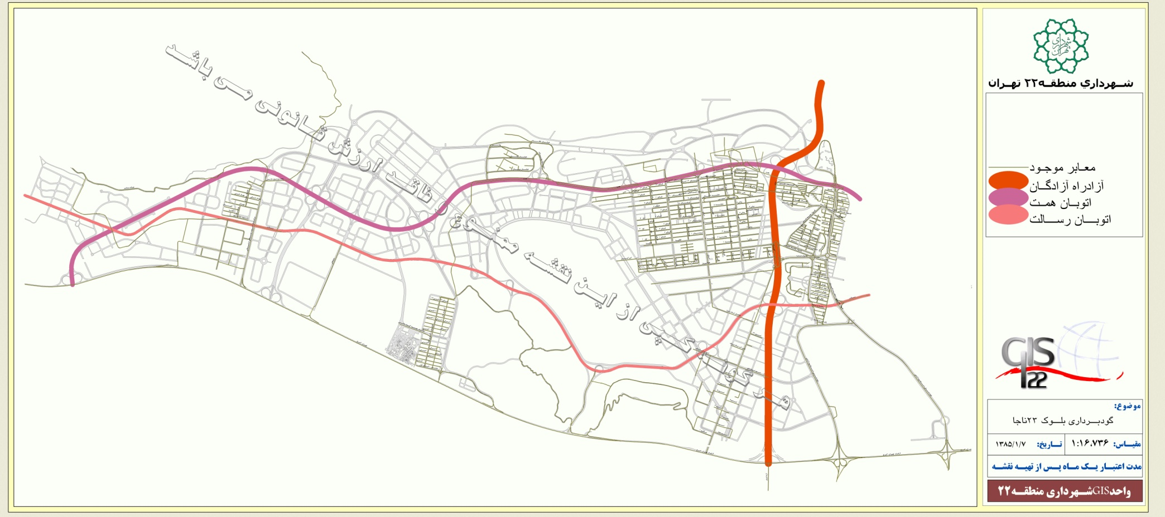
محل سایت مورد نظر
دسترسی های درجه 1 به سایت مجموعه

Slide 13
همجواری ها :
در قسمت شمال سایت شهرک های مسکونی از جمله ک شهرک ساحل و شهرک سپاه و چندین شهرک دیگر می باشد در سمت شرق سایت زمین هایی با کاربری دولتی قرار دارد که در حال حاضر هیچ گونه ساخت وسازی صورت نگرفته است و در قسمت جوب سایت پارک جنگلی و دریاچه مصنوعی قرار دارد و در سمت غرب مجموعه زمین های خالی با کاربری مسکونی در نظر گرفته شده است

Slide 14
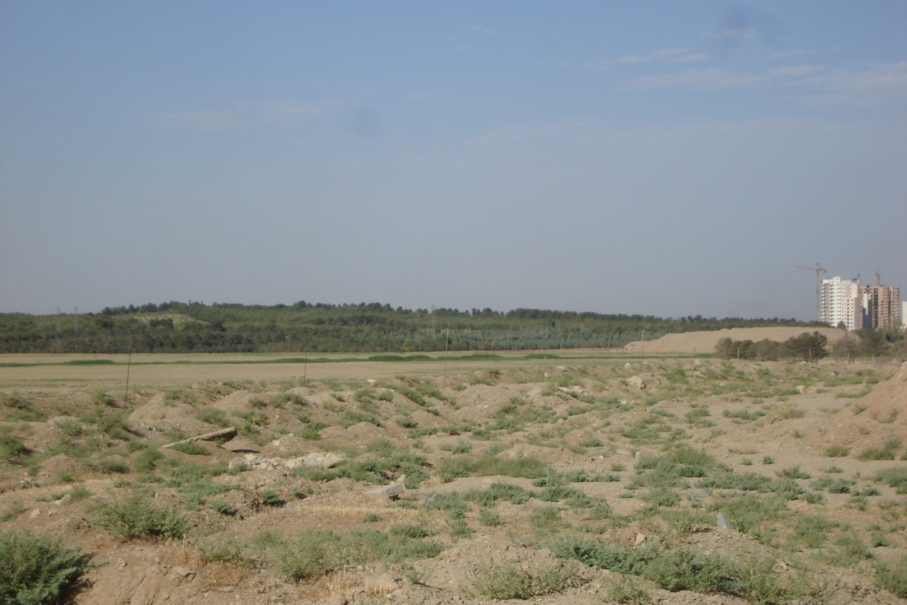
پوشش گیاهی سایت :
پوشش گیاهی موجود در سایت شامل درختان کاج و سرو و همچنین بوته های کوتاه قامت میباشد که این نوع پوشش به دلیل وجود درختانی همچون کاج و سرو که در تمام فصول سبز میباشد اکوسیستم مناسبی برای یک مجموعه توریستی و مراجعین این مجموعه در تمام فصول سال ایجاد می کند که کمک شایانی به عملکرد مجموعه ما می کند.

Slide 15
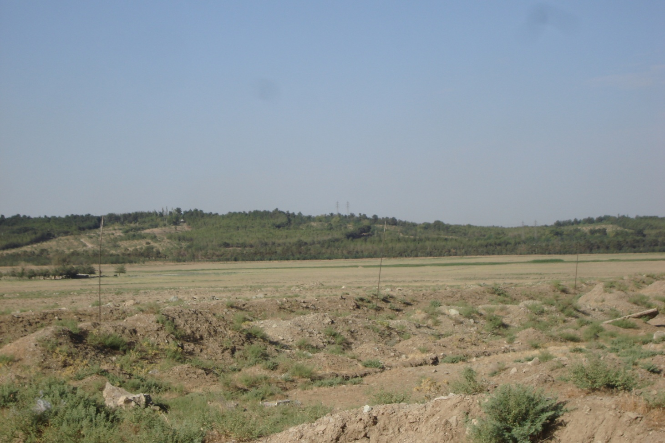
پوشش گیاهی موجود درسایت

Slide 16
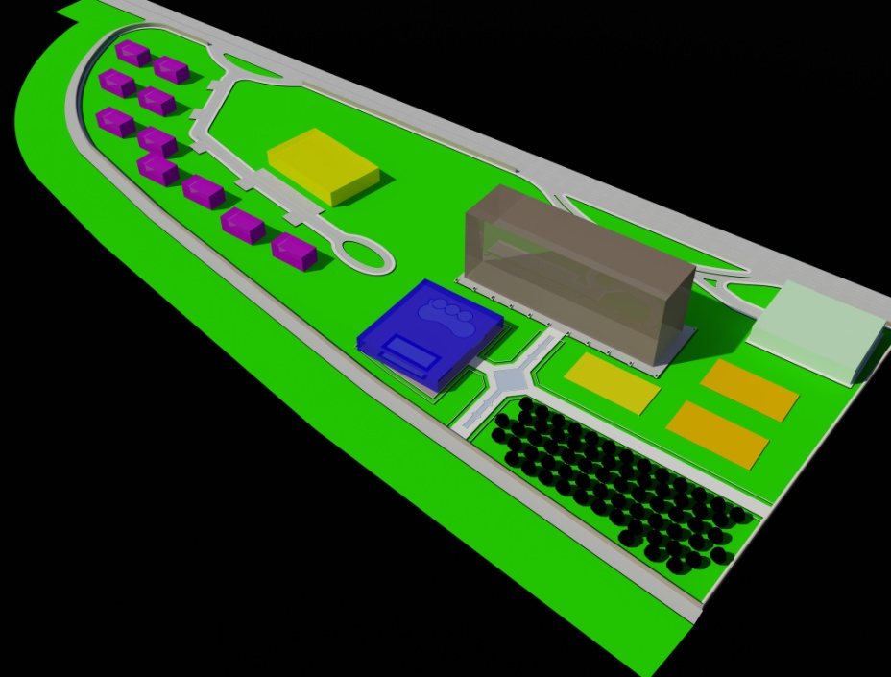
-جهت گیری ساختمان های اطراف :
جهت گیری ساختمان ها در بافت این شهر شمال غربی-جنوب شرقی می باشد که این جهت گیری موجب بهترین نوع نورگیری و محافظت ساختمان در مقابل بادهای مزاحم و غالب میشود.
ازاین منطقه باد غالب از سمت غرب در بیشتر فصول سال می وزد و بادهای مساعد جهتی شمالی-جنوبی وبالعکس دارند و بادهای جنوب شرقی که در تابستان می وزد به دلیل به همراه داشتنگرد و غبار و گرما از بادهای مزاحم به شمار می اید .

Slide 17
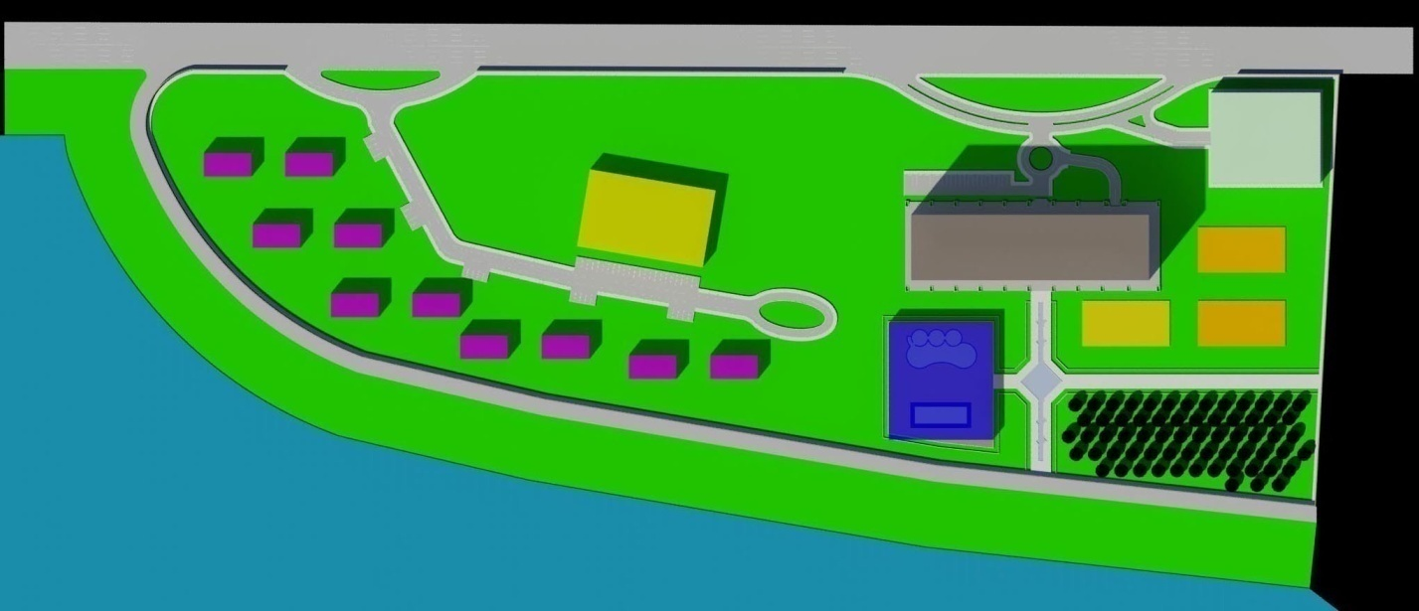
جهت گیری مناسب
باد مناسب
25درجه
35درجه
باد غالب
باد مزاحم

Slide 18
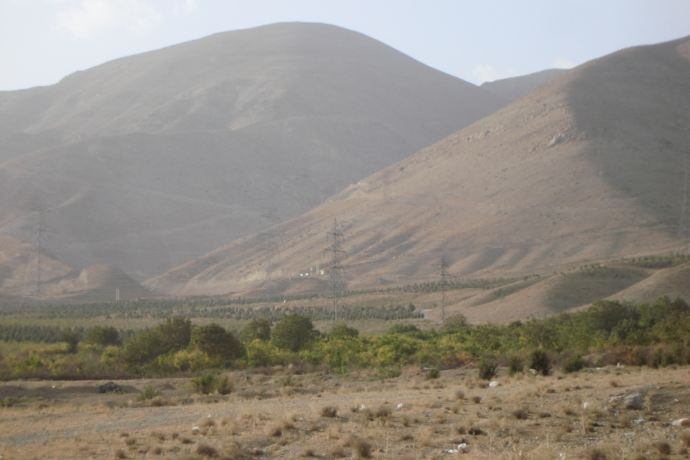
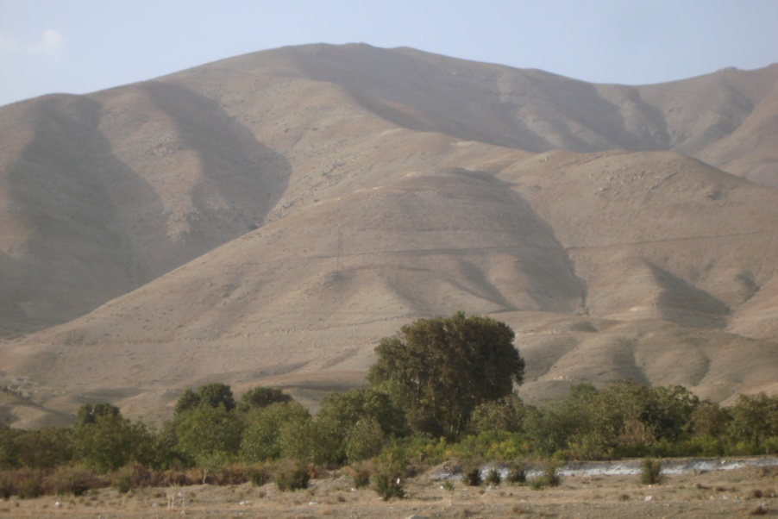
دید از سایت به سمت کوه های البرز

